Slide 1

Opěrná soustava
Autor: Mgr. Iva Hirschová
VY_32_INOVACE_01_Kostra
Vytvořeno v rámci projektu „EU peníze školám“.
OP VK oblast podpory 1.4 s názvem Zlepšení podmínek pro vzdělávání na základních školách.

Slide 2
Základem opěrné soustavy je kost.
Kost tvoří: okostice
kostní tkáň hutná a houbovitá
kostní dřeň
Kosti tvoří kostru těla.
Osová kostra : kostra hlavy,trupu a končetin.

Slide 3
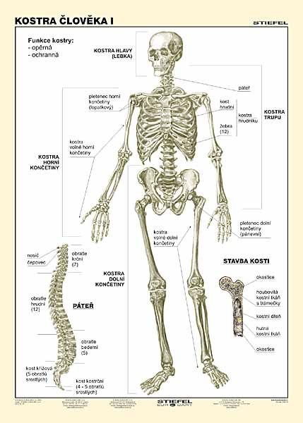
KOSTRA

Slide 4
Kostra hlavy-lebka
Mozková a obličejová část:
Oproti lidoopům,mozková část více vyvinuta.
Hlavní kosti mozkové části:
-Čelní,temenní,týlní
Hlavní kosti obličejové části:
-Horní,dolní čelist,lícní kost

Slide 5
Kostra trupu
Osou těla prochází páteř složená z obratlů: krční 7,hrudní 12,bederní 5,křížové 5,kostrční 4-5.
Křížové a kostrční srůstají->tvoří kost.
HRUDNÍK:
Žebra 12 párů,kost hrudní,hrudní obratle.

Slide 6
Pletenec dolní končetiny
PÁNEV:
Kosti kyčelní,kost stydká,sedací.
DK:
Kloub kyčelní,kost stehenní(nejdelší kost lid. těla),kloub kolenní(největší kloub lid. těla),kost holenní,lýtková,patní,kosti zánártní,nártní,články prstů.

Slide 7
Pletenec horní končetiny
Kloub ramenní,kost klíční,lopatka,kost pažní,kloub loketní,kost vřetenní,loketní,kosti zápěstí,záprstní,články prstů.
PRSTY:
Palce-2 články,ostatní prsty 3 články.

Slide 8
Spojení kostí
Pevné-švy-lebka
Pohyblivé-kloubně-koleno
RŮST KOSTÍ:
Do 18. roku života
Osifikace-kostnatění,změna chrupavky v kost
Chrupavka-větší pružnost než kost.

Slide 9
Http://www.svetovanej.cz/nej-kosti/ [online]. 2009 [cit. 2011-11-29]. Nej kosti. Dostupné z WWW: <http://www.svetovanej.cz>.
Http://www.stiefel-eurocart.cz/info.php?product=kostra-cloveka-1&i=66&lang=en [online]. 2005 [cit. 2011-11-29]. Kostra člověka I. Dostupné z WWW: <http://www.stiefel-eurocart.cz/>.

Slide 10
Vytvořeno jako DUM do předmětu přírodopis na ZŠ a MŠ 17.listopadu 1325, Mladá Boleslav pro 8.ročník základní školy.
Materiál slouží k doplnění učiva o lidském těle.
Materiál je vhodné prezentovat pomocí interaktivní tabule.
Materiál byl vytvořen a pilotován v I. pololetí školního roku 2011/2012

